Slide 1
CHƯƠNG V. GIỚI HẠN. HÀM SỐ LIÊN TỤC
ÔN TẬP
BÀI TẬP CUỐI CHƯƠNG V
1 tiết: T47
GV Trương Tử Trang – THPT Vĩnh Thạnh 1
Notes:
Bìa. Đáp án, lời giải hiện theo click. Nút GeoGebra mở trang online (cần Internet).
Khối 11 năm học 2026 – 2027 không có HS khuyết tật; vẫn ghi đủ chữ trên slide để HS tự đọc lại.

Slide 2
MỤC TIÊU BÀI HỌC
TỔNG KẾT
Yêu cầu cần đạt (SGK tr.104 – 122)
Hệ thống, củng cố: giới hạn của dãy số, tổng cấp số nhân lùi vô hạn, giới hạn của hàm số, hàm số liên tục.
Giải Bài tập 5.18 – 5.34: tính giới hạn, xét tính liên tục, tìm tham số để hàm số liên tục.
Năng lực toán học: tư duy và lập luận (khử dạng vô định, xét hai phía); mô hình hoá (lực hấp dẫn); giải quyết vấn đề; sử dụng công cụ (Desmos/GeoGebra kiểm chứng).
Phẩm chất: chăm chỉ ôn tập, trung thực khi tự đánh giá, trách nhiệm trong nhóm.
Bài tập cuối chương V – Toán 11 2
Notes:
1'. Yêu cầu cần đạt lấy từ khung 'Kiến thức, kĩ năng' SGK tr.104 – 122.

Slide 3
LỘ TRÌNH 1 TIẾT
TỔNG KẾT
T47
Hệ thống kiến thức Chương V; Trắc nghiệm 5.18 – 5.24; Tự luận 5.25 – 5.31; Vận dụng 5.32 – 5.34
🎮 Rung chuông vàng · Thử thách 8 câu
Bài tập cuối chương V – Toán 11 3
Notes:
Chiếu để HS nắm lộ trình bài học.

Slide 4
TIẾT 1 (T47)
Bài tập cuối chương V
Mục tiêu tiết học:
• Hệ thống kiến thức Chương V.
• Giải Bài tập 5.18 – 5.34.
GV Trương Tử Trang – THPT Vĩnh Thạnh 4
Notes:
Tiết 1 (45'): Khởi động 3' – Hệ thống 4' – Trắc nghiệm 5.18 – 5.24: 8' – Tự luận 5.25 – 5.31: 13' – Trạm AI 3' – Thử thách 8 câu 10' – Củng cố 4'. 5.32 – 5.34 về nhà.

Slide 5
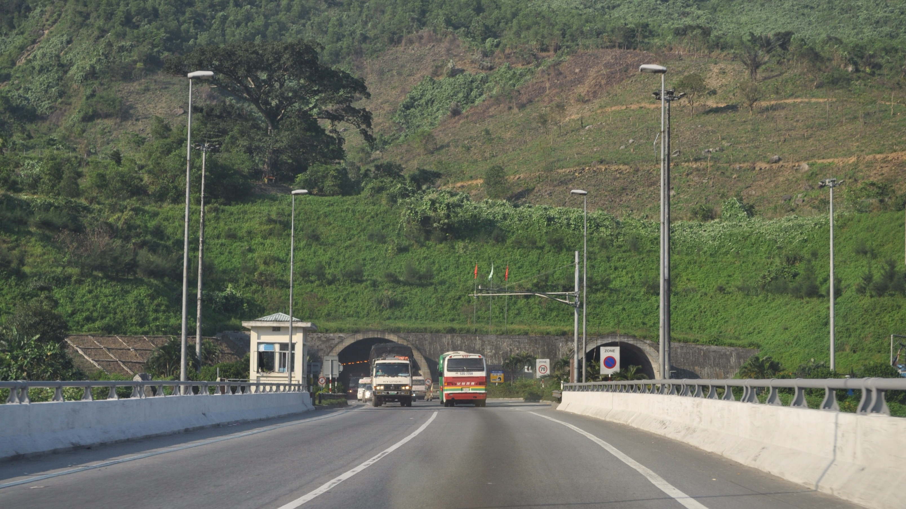

KHỞI ĐỘNG – NHÌN LẠI CHƯƠNG V
KHỞI ĐỘNG
Chương V: giới hạn của dãy số (nghịch lí Achilles – rùa), giới hạn của hàm số (khối lượng tương đối), hàm số liên tục (xe đi 180 km trong 3 giờ). Muốn tính giới hạn có dạng vô định và xét tính liên tục, ta làm thế nào?
(SGK Toán 11 tập một, tr.104 – 124)
▶ VIDEO MỞ ĐẦU
Ảnh: Wikimedia Commons
Bài tập cuối chương V – Toán 11 5
Notes:
Chiếu video mở đầu (ảnh thật, lồng tiếng, phụ đề – không nói đáp án), HS quét QR xem lại. 3'. Chiếu video; nhóm nêu nhanh cách khử dạng vô định, điều kiện liên tục.

Slide 6
HỆ THỐNG KIẾN THỨC CHƯƠNG V
TỔNG KẾT
Dãy số: $\lim_{n→+∞}\frac{1}{n^{k}}=0$; $\lim_{n→+∞}q^{n}=0$ ($|q|<1$); quy tắc tổng, hiệu, tích, thương; tổng cấp số nhân lùi vô hạn $S=\frac{u_{1}}{1−q}$.
Hàm số: $\lim_{x→x_{0}}f=L⇔\lim_{x→x_{0}^{−}}f=\lim_{x→x_{0}^{+}}f=L$. Dạng $\frac{0}{0}$: rút gọn, nhân liên hợp; dạng $\frac{∞}{∞}$: chia bậc cao nhất (chú ý $x→−∞$: $\sqrt{x^{2}}=−x$); dạng $\frac{L}{0}$: xét dấu mẫu.
Liên tục: $f$ liên tục tại $x_{0}$ ⇔ $\lim_{x→x_{0}}f(x)=f(x_{0})$. Hàm sơ cấp liên tục trên tập xác định. $f$ liên tục trên $\left[a;b\right]$, $f(a)f(b)<0$ ⇒ có nghiệm trong $\left(a;b\right)$.
Bài tập cuối chương V – Toán 11 6
Notes:
4'. Gọi HS nêu trước khi click hiện từng khung (click 1–3).

Slide 7
TRÒ CHƠI: RUNG CHUÔNG VÀNG
TRÒ CHƠI
🔔 Luật chơi
Mỗi bạn một bảng con – viết đáp án khi hết giờ.
Câu nhiều lựa chọn: ghi A, B, C hoặc D (30 giây).
Câu Đúng/Sai: ghi Đ hoặc S cho từng ý (60 giây).
Câu trả lời ngắn, thực tế: ghi một số (60 giây).
Sai: rời sàn thi. Bạn trụ lại cuối cùng rung chuông vàng!
Bài tập cuối chương V – Toán 11 7
Notes:
Mỗi HS một bảng con. Mỗi câu 30 giây (Đ/S, trả lời ngắn, thực tế: 60 giây). Sai rời sàn thi; có thể 'cứu trợ' 1 lần. Cấu trúc 15 câu theo đề thi từ 2025: nhiều lựa chọn, Đúng/Sai, trả lời ngắn, thực tế. Đáp án đã kiểm tra bằng Python.

Slide 8
RUNG CHUÔNG VÀNG – CÂU 5.18
TRÒ CHƠI
Cho $u_{n}=\sqrt{n^{2}+1}−\sqrt{n}$. Mệnh đề đúng là
A. $\lim_{n→+∞}u_{n}=−∞$
A. $\lim_{n→+∞}u_{n}=−∞$ ✘
B. $\lim_{n→+∞}u_{n}=1$
B. $\lim_{n→+∞}u_{n}=1$ ✘
C. $\lim_{n→+∞}u_{n}=+∞$
C. $\lim_{n→+∞}u_{n}=+∞$ ✔
D. $\lim_{n→+∞}u_{n}=0$
D. $\lim_{n→+∞}u_{n}=0$ ✘
Đáp án C. $u_{n}=n\left(\sqrt{1+\frac{1}{n^{2}}}−\frac{1}{\sqrt{n}}\right)→+∞$.
Bài tập cuối chương V – Toán 11 8
Notes:
30 giây. HS giơ thẻ A/B/C/D. Click 1: đáp án C (xanh), phương án sai (đỏ). u_n = n(1+1/n²-1/√n)+∞. Đáp án KHBD/SGV. Nhiễu D: nhân liên hợp vội mà không để ý hai căn khác bậc.

Slide 9
RUNG CHUÔNG VÀNG – CÂU 5.19
TRÒ CHƠI
Cho $u_{n}=\frac{2+2^{2}+…+2^{n}}{2^{n}}$. Giới hạn của $\left(u_{n}\right)$ bằng
A. $1$
A. $1$ ✘
B. $2$
B. $2$ ✔
C. $−1$
C. $−1$ ✘
D. $0$
D. $0$ ✘
Đáp án B. $2+…+2^{n}=2^{n+1}−2$ ⇒ $u_{n}=2−\frac{2}{2^{n}}→2$.
Bài tập cuối chương V – Toán 11 9
Notes:
30 giây. HS giơ thẻ A/B/C/D. Click 1: đáp án B (xanh), phương án sai (đỏ). 2++2^n = 2^n+1-2 ⇒ u_n = 2-2/2^n 2. Đáp án KHBD/SGV. Nhiễu A: chỉ lấy số hạng cuối.

Slide 10
RUNG CHUÔNG VÀNG – CÂU 5.20
TRÒ CHƠI
Cấp số nhân lùi vô hạn $u_{n}=\frac{2}{3^{n}}$. Tổng của cấp số nhân này bằng
A. $3$
A. $3$ ✘
B. $2$
B. $2$ ✘
C. $1$
C. $1$ ✔
D. $6$
D. $6$ ✘
Đáp án C. $u_{1}=\frac{2}{3}$, $q=\frac{1}{3}$: $S=\frac{\frac{2}{3}}{1−\frac{1}{3}}=1$.
Bài tập cuối chương V – Toán 11 10
Notes:
30 giây. HS giơ thẻ A/B/C/D. Click 1: đáp án C (xanh), phương án sai (đỏ). u_1 = 2/3, q = 1/3: S = 2/31-1/3 = 1. Đáp án KHBD/SGV. Nhiễu D: lấy $u_1=2$; B: dùng $u_1=2$, $q$ sai.

Slide 11
RUNG CHUÔNG VÀNG – CÂU 5.21
TRÒ CHƠI
Cho $f(x)=\sqrt{x+1}−\sqrt{x+2}$. Mệnh đề đúng là
A. $\lim_{x→+∞}f=−∞$
A. $\lim_{x→+∞}f=−∞$ ✘
B. $\lim_{x→+∞}f=0$
B. $\lim_{x→+∞}f=0$ ✔
C. $\lim_{x→+∞}f=−1$
C. $\lim_{x→+∞}f=−1$ ✘
D. $\lim_{x→+∞}f=−\frac{1}{2}$
D. $\lim_{x→+∞}f=−\frac{1}{2}$ ✘
Đáp án B. $f(x)=\frac{−1}{\sqrt{x+1}+\sqrt{x+2}}→0$.
Bài tập cuối chương V – Toán 11 11
Notes:
30 giây. HS giơ thẻ A/B/C/D. Click 1: đáp án B (xanh), phương án sai (đỏ). f(x) = -1/√x+1+√x+2 0. Đáp án KHBD/SGV. Nhiễu C: trừ $1-2$ trong căn.

Slide 12
RUNG CHUÔNG VÀNG – CÂU 5.22
TRÒ CHƠI
Cho $f(x)=\frac{x−x^{2}}{\left|x\right|}$. Khi đó $\lim_{x→0^{+}}f(x)$ bằng
A. $0$
A. $0$ ✘
B. $1$
B. $1$ ✔
C. $+∞$
C. $+∞$ ✘
D. $−1$
D. $−1$ ✘
Đáp án B. Với $x>0$: $f(x)=1−x→1$.
Bài tập cuối chương V – Toán 11 12
Notes:
30 giây. HS giơ thẻ A/B/C/D. Click 1: đáp án B (xanh), phương án sai (đỏ). Với x>0: f(x) = 1-x 1. Đáp án KHBD/SGV. Nhiễu D: nhầm phía trái.

Slide 13
RUNG CHUÔNG VÀNG – CÂU 5.23
TRÒ CHƠI
Hàm số $f(x)=\frac{x+1}{\left|x + 1\right|}$ liên tục trên
A. $\left(−∞; +∞\right)$
A. $\left(−∞; +∞\right)$ ✘
B. $(−∞; −1]$
B. $(−∞; −1]$ ✘
C. $\left(−∞;−1)∪(−1;+∞\right)$
C. $\left(−∞;−1)∪(−1;+∞\right)$ ✔
D. $[−1; +∞)$
D. $[−1; +∞)$ ✘
Đáp án C. $f$ xác định trên $ℝ⧵\{−1\}$.
Bài tập cuối chương V – Toán 11 13
Notes:
30 giây. HS giơ thẻ A/B/C/D. Click 1: đáp án C (xanh), phương án sai (đỏ). f xác định trên ℝ∖{-1}. Đáp án KHBD/SGV. Nhiễu A: quên điều kiện xác định.

Slide 14
RUNG CHUÔNG VÀNG – CÂU 5.24
TRÒ CHƠI
$f(x)=\frac{x^{2}+x−2}{x−1}$ ($x≠1$), $f(1)=a$. $f$ liên tục tại 1 khi
A. $a=0$
A. $a=0$ ✘
B. $a=3$
B. $a=3$ ✔
C. $a=−1$
C. $a=−1$ ✘
D. $a=1$
D. $a=1$ ✘
Đáp án B. $\lim_{x→1}(x+2)=3$ ⇒ $a=3$.
Bài tập cuối chương V – Toán 11 14
Notes:
30 giây. HS giơ thẻ A/B/C/D. Click 1: đáp án B (xanh), phương án sai (đỏ). _x 1(x+2) = 3 ⇒ a = 3. Đáp án KHBD/SGV. Nhiễu A: thay $x=1$ vào tử.

Slide 15
TỰ LUẬN 5.25 – 5.27 (SGK TR.124)
LUYỆN TẬP
5.25. $|u_{n}−1|<\frac{2}{n}$. Kết luận gì về giới hạn? 5.26. Tìm giới hạn: a) $u_{n}=\frac{n^{2}}{3n^{2}+7n−2}$; b) $v_{n}=\sum_{k=0}^{n}{\frac{3^{k}+5^{k}}{6^{k}}}$; c) $w_{n}=\frac{sin n}{4^{n}}$.
5.25: $\lim_{n→+∞}u_{n}=1$. 5.26: a) $\frac{1}{3}$; b) $\frac{1}{1−\frac{1}{2}}+\frac{1}{1−\frac{5}{6}}=8$; c) $|w_{n}|≤\frac{1}{4^{n}}→0$.
5.27. Viết dưới dạng phân số: a) $1,(01)$; b) $5,(132)$.
5.27: a) $\frac{100}{99}$; b) $5+\frac{132}{999}=\frac{1 709}{333}$.
Bài tập cuối chương V – Toán 11 15
Notes:
5'. Mức 1 – 2: 5.25, 5.26a, c; Mức 3: 5.26b, 5.27 (click 1, 2). Đáp số khớp KHBD.

Slide 16
TỰ LUẬN 5.28 – 5.31 (SGK TR.124)
LUYỆN TẬP
5.28. a) $\lim_{x→7}\frac{\sqrt{x+2}−3}{x−7}$; b) $\lim_{x→1}\frac{x^{3}−1}{x^{2}−1}$; c) $\lim_{x→1}\frac{2−x}{{\left(1−x\right)}^{2}}$; d) $\lim_{x→−∞}\frac{x+2}{\sqrt{4x^{2}+1}}$. 5.29. a) $\lim_{x→3^{+}}\frac{x^{2}−9}{\left|x−3\right|}$; b) $\lim_{x→1^{−}}\frac{x}{\sqrt{1−x}}$.
5.28: a) $\frac{1}{6}$; b) $\frac{3}{2}$; c) $+∞$; d) $−\frac{1}{2}$. 5.29: a) 6; b) $+∞$.
5.30. Chứng minh $\lim_{x→0}\frac{\left|x\right|}{x}$ không tồn tại. 5.31. Vì sao gián đoạn: a) $f(x)=\frac{1}{x}$ ($x≠0$), $f(0)=1$ tại 0; b) $g(x)=1+x$ ($x<1$), $2−x$ ($x≥1$) tại 1.
5.30: hai giới hạn một bên là $1$ và $−1$. 5.31: a) $\lim_{x→0^{+}}\frac{1}{x}=+∞$; b) $\lim_{x→1^{−}}g=2≠\lim_{x→1^{+}}g=1$.
Bài tập cuối chương V – Toán 11 16
Notes:
8'. Nhóm; Desmos vẽ y = |x|/x, y = g(x) kiểm chứng (click 1, 2). Đáp số khớp KHBD; đã kiểm tra bằng sympy.

Slide 17
TRẠM KIỂM CHỨNG AI
LUYỆN TẬP
Một chatbot AI giải như sau. Chỉ ra bước sai và sửa lại.
Lời giải AI số 1 (5.28d): "$\frac{x+2}{\sqrt{4x^{2}+1}}=\frac{1+\frac{2}{x}}{\sqrt{4+\frac{1}{x^{2}}}}→\frac{1}{2}$."
Sai: $x→−∞$ thì $x<0$, $\sqrt{4x^{2}+1}=−x\sqrt{4+\frac{1}{x^{2}}}$ ⇒ kết quả $−\frac{1}{2}$.
Lời giải AI số 2 (5.18): "Nhân liên hợp, chia tử và mẫu cho $n^{2}$; mẫu dần về 0 nên không xác định được giới hạn."
Sai ở bước kết luận: tử dần về $1>0$, mẫu dương dần về 0 ⇒ $\lim_{n→+∞}u_{n}=+∞$ (đáp án C).
Bài tập cuối chương V – Toán 11 17
Notes:
3'. Nhóm lẻ số 1, nhóm chẵn số 2 (click 1, 2).

Slide 18
VẬN DỤNG 5.32 – 5.34 (SGK TR.124) – VỀ NHÀ
VẬN DỤNG
5.32. Lực hấp dẫn $F(r)=\frac{GMr}{R^{3}}$ ($r<R$), $F(r)=\frac{GM}{r^{2}}$ ($r≥R$). Xét tính liên tục. 5.33. Tìm tập xác định, giải thích tính liên tục: a) $f(x)=\frac{cos x}{x^{2}+5x+6}$; b) $g(x)=\frac{x−2}{sin x}$.
5.32: tại $r=R$ hai phía đều bằng $\frac{GM}{R^{2}}=F(R)$ ⇒ liên tục trên $\left(0;+∞\right)$. 5.33: a) $ℝ⧵\{−3;−2\}$; b) $ℝ⧵\{kπ\}$.
5.34. Tìm $a$ để $f(x)=x+1$ ($x≤a$), $x^{2}$ ($x>a$) liên tục trên $ℝ$.
5.34: $a^{2}=a+1⇔a=\frac{1±\sqrt{5}}{2}$.
Bài tập cuối chương V – Toán 11 18
Notes:
Gợi ý 2': chỉ cần xét điểm nối r = R (5.32), x = a (5.34). Click 1, 2 để GV đối chiếu.

Slide 19
THỬ THÁCH 8 CÂU
TRÒ CHƠI
Vòng Thử thách 8 câu – cấu trúc đề thi từ 2025
Câu 1 – 4: nhiều lựa chọn (30 giây/câu).
Câu 5: Đúng/Sai 4 ý (60 giây).
Câu 6 – 8: trả lời ngắn, đáp án là một số (60 – 90 giây/câu).
Bài tập cuối chương V – Toán 11 19
Notes:
1'. Chuyển sang vòng Thử thách 8 câu theo cấu trúc đề từ 2025, giữ luật Rung chuông vàng.

Slide 20
RUNG CHUÔNG VÀNG – CÂU 1 – BIẾT
TRÒ CHƠI
$\lim_{n→+∞}{\left(\frac{1}{5}\right)}^{n}$ bằng
A. $\frac{1}{5}$
A. $\frac{1}{5}$ ✘
B. $0$
B. $0$ ✔
C. $+∞$
C. $+∞$ ✘
D. $1$
D. $1$ ✘
Đáp án B. $|q|<1$ ⇒ $q^{n}→0$.
Bài tập cuối chương V – Toán 11 20
Notes:
30 giây. HS giơ thẻ A/B/C/D. Click 1: đáp án B (xanh), phương án sai (đỏ). |q|<1 ⇒ q^n 0. Nhiễu A: lấy cơ số.

Slide 21
RUNG CHUÔNG VÀNG – CÂU 2 – HIỂU
TRÒ CHƠI
$\lim_{x→3}\frac{x^{2}−9}{x−3}$ bằng
A. $0$
A. $0$ ✘
B. $3$
B. $3$ ✘
C. $6$
C. $6$ ✔
D. $9$
D. $9$ ✘
Đáp án C. $x+3→6$.
Bài tập cuối chương V – Toán 11 21
Notes:
30 giây. HS giơ thẻ A/B/C/D. Click 1: đáp án C (xanh), phương án sai (đỏ). x+3 6. Nhiễu A: thay $x=3$ vào tử; B: lấy $x_0$.

Slide 22
RUNG CHUÔNG VÀNG – CÂU 3 – HIỂU
TRÒ CHƠI
Tổng $S=4+2+1+\frac{1}{2}+…$ bằng
A. $8$
A. $8$ ✔
B. $7,5$
B. $7,5$ ✘
C. $+∞$
C. $+∞$ ✘
D. $6$
D. $6$ ✘
Đáp án A. $u_{1}=4$, $q=\frac{1}{2}$: $S=8$.
Bài tập cuối chương V – Toán 11 22
Notes:
30 giây. HS giơ thẻ A/B/C/D. Click 1: đáp án A (xanh), phương án sai (đỏ). u_1 = 4, q = 1/2: S = 8. Nhiễu C: tổng vô hạn số dương; B: cộng 4 số hạng.

Slide 23
RUNG CHUÔNG VÀNG – CÂU 4 – VẬN DỤNG
TRÒ CHƠI
$f(x)=\frac{\sqrt{x}−2}{x−4}$ ($x≠4$), $f(4)=m$. $f$ liên tục tại 4 khi $m$ bằng
A. $4$
A. $4$ ✘
B. $\frac{1}{2}$
B. $\frac{1}{2}$ ✘
C. $\frac{1}{4}$
C. $\frac{1}{4}$ ✔
D. $0$
D. $0$ ✘
Đáp án C. $\frac{1}{\sqrt{x}+2}→\frac{1}{4}$.
Bài tập cuối chương V – Toán 11 23
Notes:
30 giây. HS giơ thẻ A/B/C/D. Click 1: đáp án C (xanh), phương án sai (đỏ). 1/√x+21/4. Nhiễu B: quên cộng 2 ở mẫu; D: thay trực tiếp.

Slide 24
RUNG CHUÔNG VÀNG – CÂU 5 – ĐÚNG/SAI
TRÒ CHƠI
Bể ở vườn cà phê Vĩnh Thạnh chứa 1 000 lít nước; bơm dung dịch phân bón 25 g/lít với tốc độ 50 lít/phút. Nồng độ sau $t$ phút: $C(t)=\frac{25t}{t+20}$ (g/lít).
a) Sau 20 phút, nồng độ là 12,5 g/lít.
ĐÚNG
b) $C(t)$ liên tục trên $[0; +∞)$.
ĐÚNG
c) $\lim_{t→+∞}C(t)=25$.
ĐÚNG
d) Có thời điểm nồng độ đạt đúng 25 g/lít.
SAI (vô nghiệm)
Bài tập cuối chương V – Toán 11 24
Notes:
60 giây. Click 1–4. C(t) = 25 ⇔ 25t = 25t + 500 vô nghiệm; nồng độ chỉ dần tới 25. Đáp án: Đ – Đ – Đ – S.

Slide 25
RUNG CHUÔNG VÀNG – CÂU 6 – HIỂU
TRÒ CHƠI
Tính $\lim_{n→+∞}\frac{4n^{2}+3}{2n^{2}−n}$.
Đáp số: 2. Chia cho $n^{2}$ ⇒ $\frac{4}{2}=2$.
Bài tập cuối chương V – Toán 11 25
Notes:
60 giây. Click 1. Đáp số: 2. Chia cho n² ⇒ 4/2 = 2.

Slide 26
RUNG CHUÔNG VÀNG – CÂU 7 – VẬN DỤNG
TRÒ CHƠI
Tính $\lim_{x→+∞}\left(\sqrt{x^{2}+2x}−x\right)$.
Đáp số: 1. Liên hợp: $\frac{2x}{\sqrt{x^{2}+2x}+x}→1$.
Bài tập cuối chương V – Toán 11 26
Notes:
90 giây. Click 1. Đáp số: 1. Liên hợp: 2x/√x²+2x+x 1.

Slide 27
RUNG CHUÔNG VÀNG – CÂU 8 – VẬN DỤNG
TRÒ CHƠI
Giá cước vận chuyển cà phê (nghìn đồng/tấn) ở Gia Lai: $C(x)=ax+20$ nếu $x<3$ (tấn); $C(x)=5x+35$ nếu $x≥3$. Tìm $a$ để $C$ liên tục.
Đáp số: 10. $3a+20=50$ ⇒ $a=10$.
Bài tập cuối chương V – Toán 11 27
Notes:
90 giây. Click 1. Số liệu giả định để luyện tập. Đáp số: 10. 3a+20 = 50 ⇒ a = 10.

Slide 28

CỦNG CỐ TRỰC TUYẾN – NHIỆM VỤ VỀ NHÀ
TỔNG KẾT
Bài củng cố trực tuyến – quét mã QR hoặc mở đường link:
https://trangtu66.github.io/Taode_thi_online/cc_chuong5_t11.html
Nhiệm vụ về nhà:
Hoàn thành Bài tập 5.32 – 5.34; nộp Classroom kèm Nhật ký AI.
Chuẩn bị Ôn tập cuối kì I (T48, T49): ôn Chương I – V theo đề cương của tổ.
▶ MỞ BÀI CỦNG CỐ
Bài tập cuối chương V – Toán 11 28
Notes:
3'. HS quét QR làm bài củng cố online ở nhà. Đáp án chỉ mở khi GV cho phép.

Slide 29
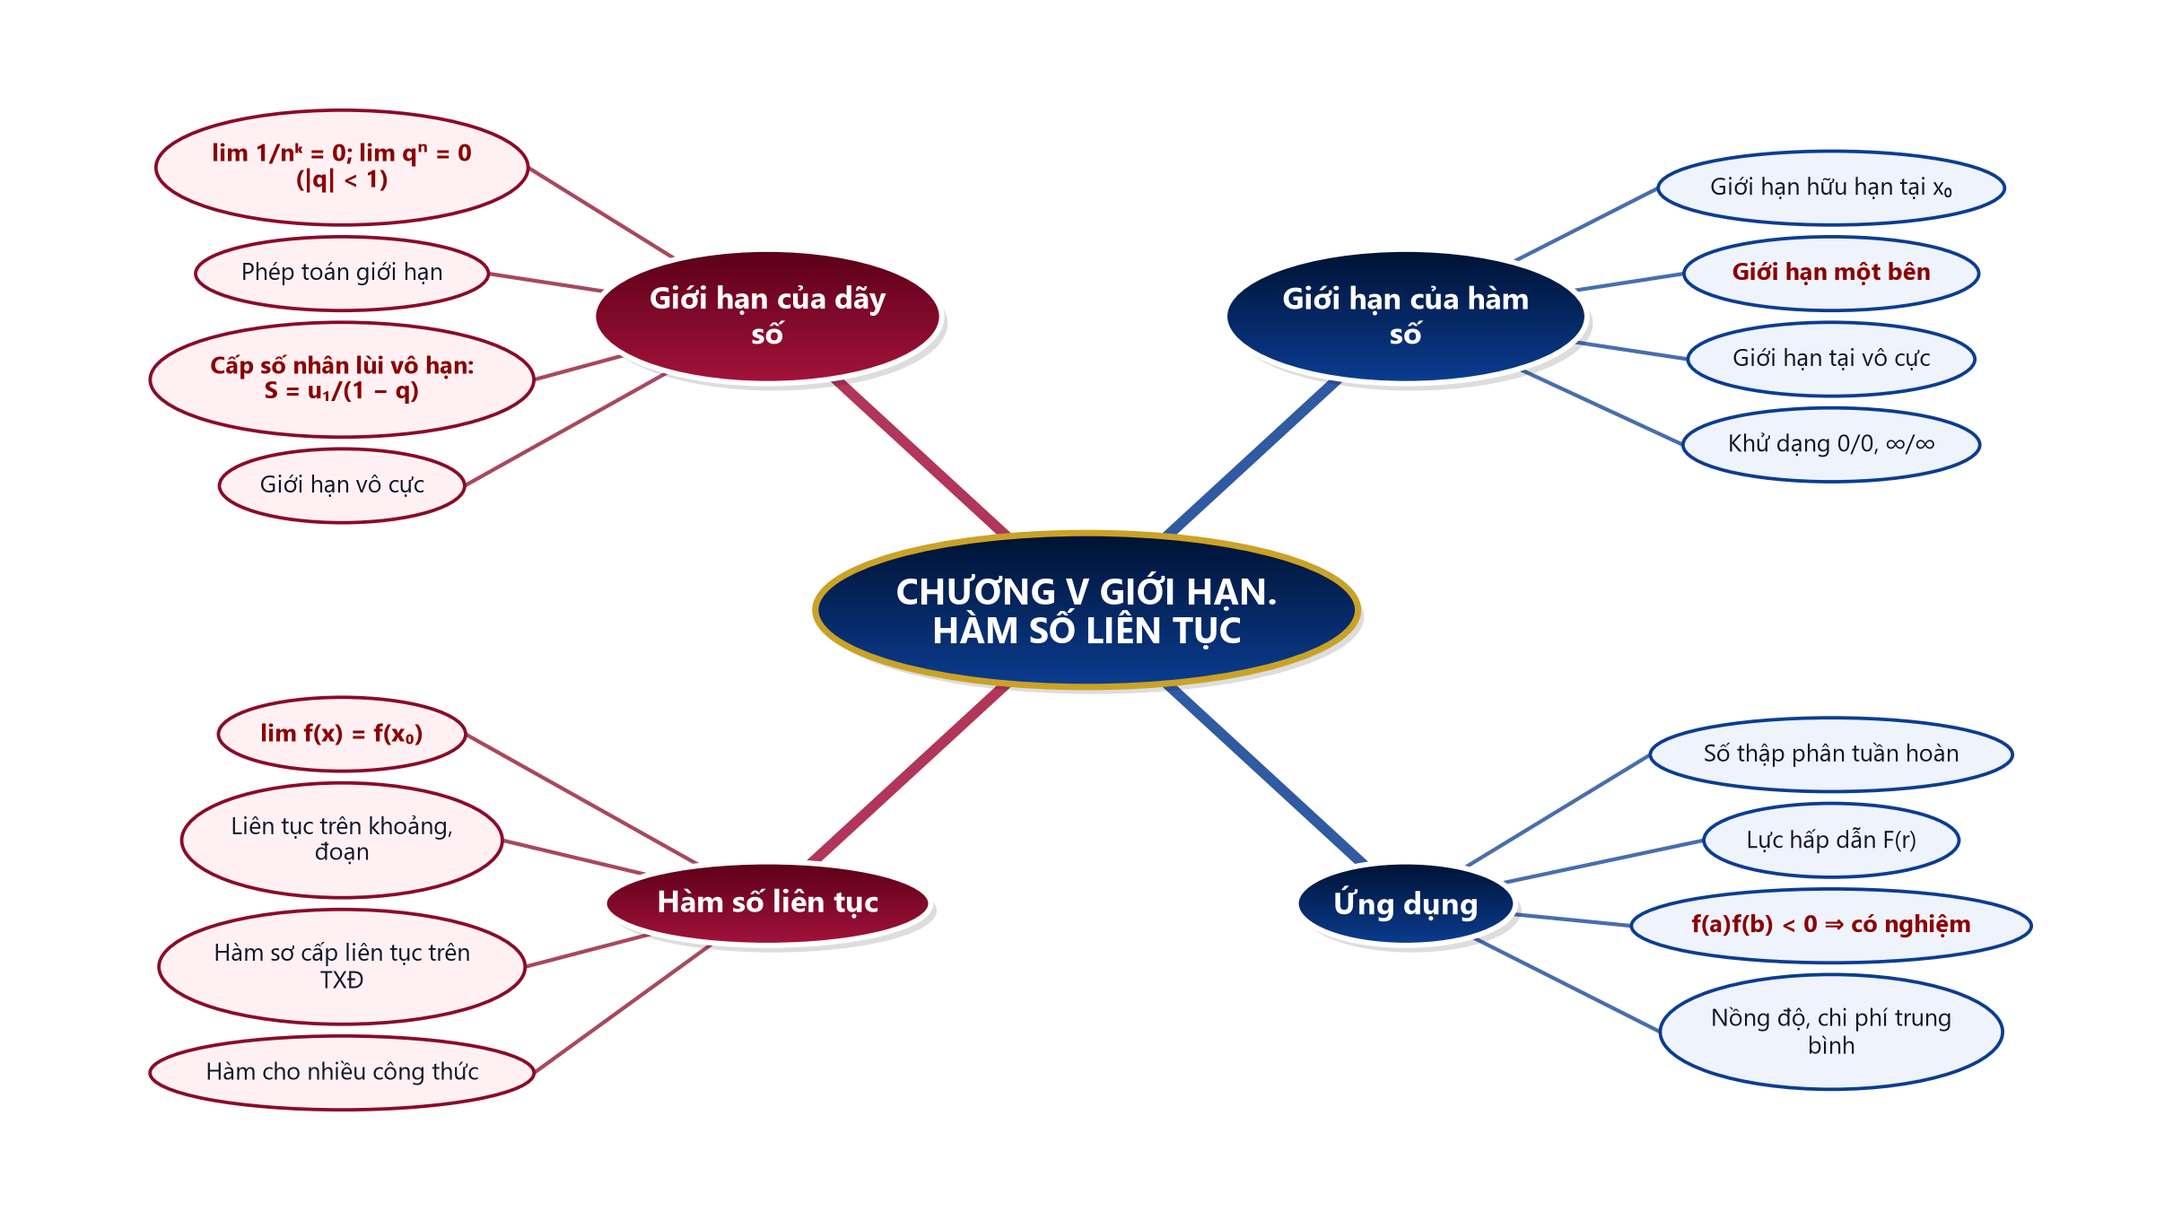
SƠ ĐỒ TƯ DUY – CHƯƠNG V
TỔNG KẾT
Bài tập cuối chương V – Toán 11 29
Notes:
2'. HS nêu lại bốn nhánh: giới hạn dãy số, tổng cấp số nhân lùi vô hạn, giới hạn hàm số, hàm số liên tục.

Slide 30
PHỤ LỤC 1 – SAI LẦM THƯỜNG GẶP
DÀNH CHO GV
5.18: nhân liên hợp vội khi hai căn khác bậc.
5.28d, 5.22: quên dấu khi $x→−∞$ hoặc khi bỏ trị tuyệt đối.
Dạng $\frac{L}{0}$: không xét dấu mẫu.
Tìm tham số: chỉ xét một phía của điểm nối.
Bài tập cuối chương V – Toán 11 30
Notes:
Slide ẩn – chỉ GV xem khi chuẩn bị.

Slide 31
PHỤ LỤC 2 – PHÂN HOÁ, DỰ PHÒNG
DÀNH CHO GV
HS cần hỗ trợ: 5.19, 5.20, 5.24, 5.25, 5.26a, 5.28a, b; Câu 1 – 3, 6.
HS khá, giỏi: 5.26b, 5.27, 5.28c, d, 5.30 – 5.34; Câu 4, 5, 7, 8.
Khối 11 không có HS khuyết tật; vẫn ghi đủ chữ trên slide để HS tự đọc lại.
Mất điện/mạng: phiếu bài tập in; đọc đề Rung chuông vàng, HS ghi bảng con.
Bài tập cuối chương V – Toán 11 31
Notes:
Slide ẩn – chỉ GV xem khi chuẩn bị.

